Slide 1
МУНИЦИПАЛЬНОЕ АВТОНОМНОЕ УЧРЕЖДЕНИЕ
ДОПОЛНИТЕЛЬНОГО ОБРАЗОВАНИЯ
«Детская художественная школа им. Р. С. Мэрдыгеева»
Методическое описание и рекомендации
по проведению занятий по теме
«Знакомство с бурятским народным орнаментом. Выполнение эскиза орнаментальной композиции фасада сундука «абдар» в технике аппликация»
Улан-Удэ, 2018г.

Slide 2
Комплексное тематическое задание «Знакомство с бурятским народным орнаментом. Выполнение эскиза орнаментальной композиции фасада сундука «абдар» в технике аппликация» реализуется учебным планом ДХШ им. Р.С. Мэрдыгеева г. Улан-Удэ по дополнительной предпрофессиональной общеобразовательной программе в области изобразительного искусства «Живопись» в вариативной части: учебный предмет «Декоративная композиция». Предназначена для обучающихся 1 класса художественных школ и школ искусств, рассчитана на 13,5 часов, с учетом занятия 1,5 часа в неделю.
Рекомендуется как вариант внедрения регионального компонента в учебную программу и изучения основ формальной композиции для преподавателей художественного отделения ДШИ, ДХШ.

Slide 3
Данная методическая работа посвящается изучению основ формальной композиции через бурятский народный орнамент. Приведены сведения о бурятских орнаментах, использования их в изучении видов симметрии, ритмической организации мотивов в орнаментальной композиции. Прилагается иллюстративный материал.
Цель методической работы - приобретение знаний о традиционном бурятском изобразительном искусстве, формирование художественного вкуса, эстетического восприятия действительности и искусства.
Главная задача - научить детей согласовывать между собой детали для объединения их в единое целое, создавать вариации орнаментальных мотивов и собственные композиции на основе традиционных бурятских орнаментов.

Slide 4
Связь с предметами:
1. Изучение основ формальной композиции на уроках декоративной композиции, станковой композиции, графики и беседах об искусстве.
2. Параллели в предметах в знакомстве и в изучении традиционной народной культурой.
Наглядность:
Иллюстрации традиционных бурятских орнаментов, декоративное оформление сундуков «абдар»
Работы учащихся прошлых лет .

Slide 5
План проведения занятий
№ | Тема занятия | Задачи | Материалы | Кол-во часов
 | Введение. Бурятский народный орнамент. | Знакомство с видами бурятских орнаментов. Калькирование | Иллюстративный материал Графитовый карандаш ТМ, гелевая ручка, фломастеры, калька. | 3
2. | Упражнения. Симметрия в орнаментах. | Выполнение орнаментальной полосы, углового орнамента. | Графитовый карандаш ТМ, белый картон, цветная бумага, ножницы. | 4,5
 | Выполнение эскиза в цвете. | Поиск цветового решения композиции. | Графитовый карандаш ТМ бумага, гуашь. | 3
3. | Эскиз орнаментальной композиции фасада сундука «абдар» в технике аппликация. | Выполнение эскиза. | Цветной картон, цветная бумага, графитовый карандаш ТМ, ножницы. | 3

Slide 6
Введение. Бурятский народный орнамент.
Изучение видов бурятских орнаментов, их особенности линейного графического и цветового решений.
Виды орнаментов
геометрический – узор, состоящий из геометрических фигур (ромбы, круги и т.д.)
растительный – узор состоящий из элементов, изображающих части растений (цветы, травы, листья);
орнитоморфный – узор, где основным мотивом является изображение, образ птицы.
зооморфный – узор, где основным мотивом является изображение животного.
природные – мотивами узоров являются солнце, луна, горы, вода, явления природы (облака, огонь) и пр.
культовые – мотивы буддийских символик (птица Гаруда, дракон, лев и т.д.)

Slide 7
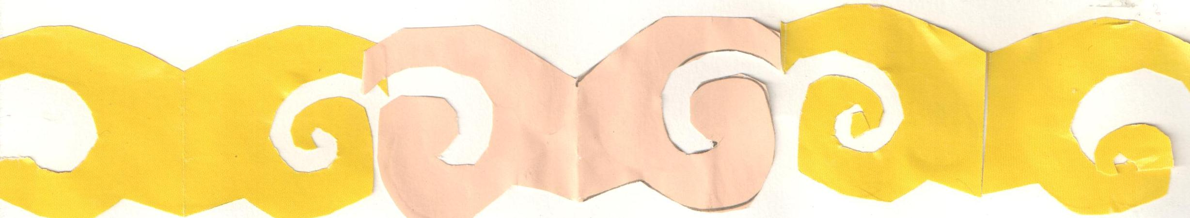
Задание заключается в сборе материала: ксерокопирование бурятских орнаментов, калькирование.
Калькирование дает возможность обратить внимание на формы исполнения орнаментов: орнаменты из прямых линий (отрезков) соединенных под углом 90, 45 градусов («улзы» - узел счастья, «хас тамга» и т.д.); плавных круговых сегментных движений (бараньи рога, растительные мотивы и т.д.).
За короткое время обучающиеся выдают достаточное количество рисунков орнаментов на кальке, что дает возможность для их восприятия – изучения орнаментов, развития наблюдательности, зрительной памяти. При этом формируется заинтересованное отношение к народному искусству, желание постичь красоту народного орнаментального решения.

Slide 8
Упражнения. Симметрия в орнаментах.
Задание заключается в выполнении ряда упражнений с возможностью различной ритмической организацией элементов бурятского орнамента. На сложенную в 3, 4 раза цветную полосу дети рисуют элемент бурятского орнамента и вырезают. Орнаментальную полосу дети выполняют несколько раз. При неправильном переводе рисунка элемента орнамента получаются орнаменты произвольного типа, не имеющего ничего общего с традиционным орнаментом. При правильном исполнении учащийся выдает свою собственную интерпретацию бурятского орнамента на основе его элемента. Согнув цветную бумагу в виде равнобедренного треугольника, переносят рисунок орнаментального мотива и вырезают угловой орнамент. Центральный орнамент – в круге или ромбе - выполняют таким же образом. Преподавателем предоставляется иллюстративный материал: различные виды традиционных бурятских орнаментов.

Slide 9
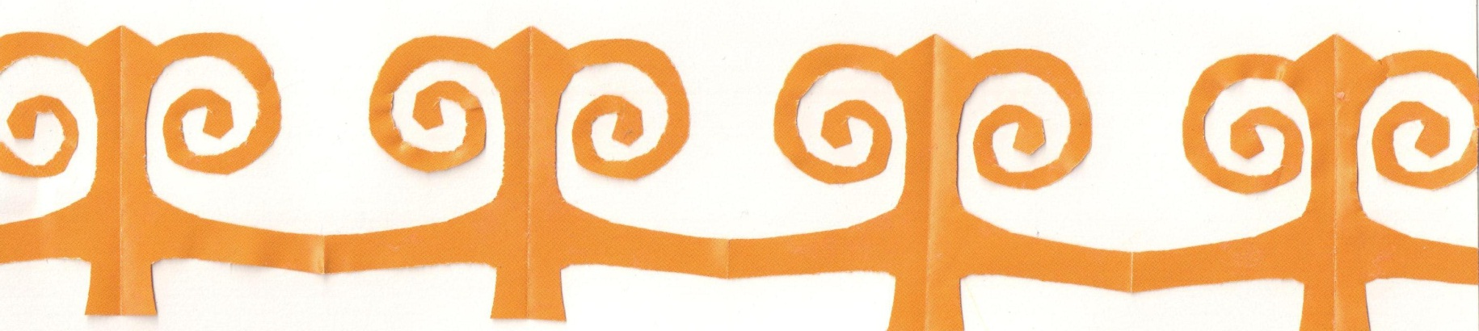
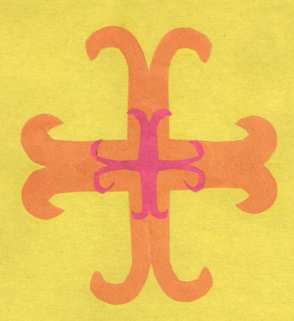


Один из самых популярных мотивов в бурятской орнаментике «рога барана» хусын эбэр.
(работы обучающихся)

Slide 10
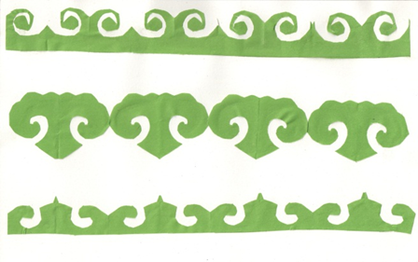
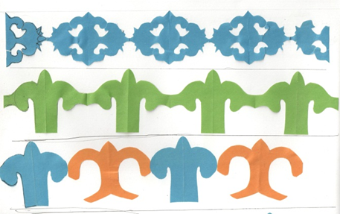
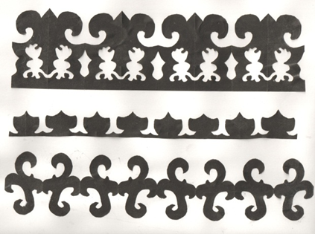
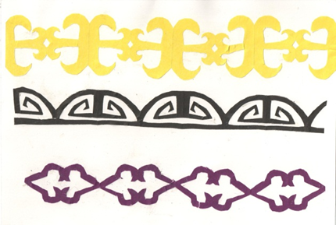
Орнаментальные полосы выполненные обучающимися

Slide 11
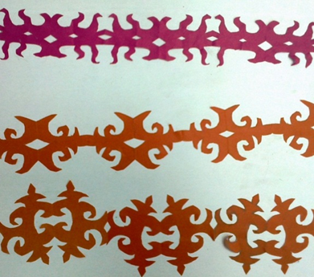
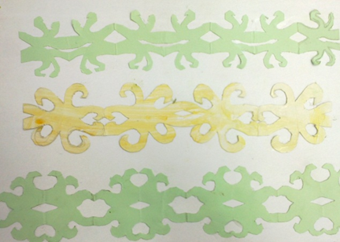
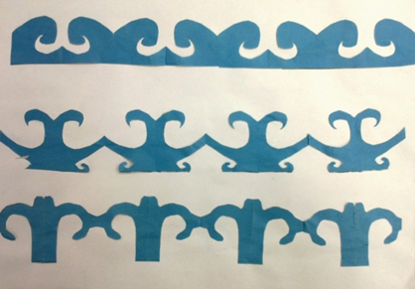

Slide 12
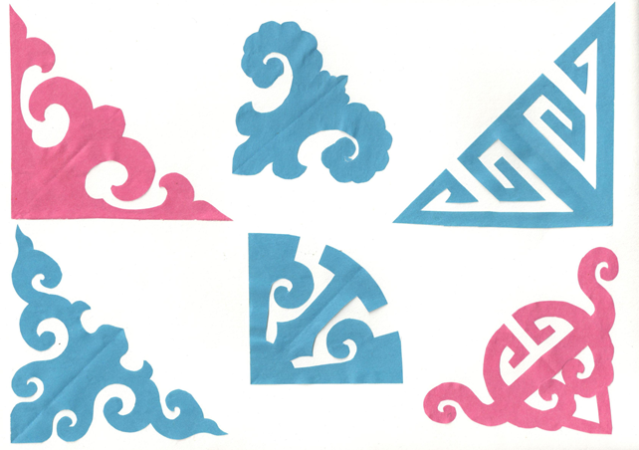
Угловые орнаменты выполненные обучающимися

Slide 13
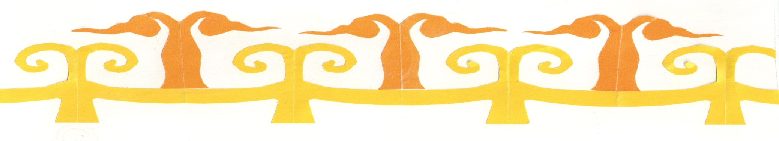
Выполнение эскиза в цвете.
Обучающийся выполняют задание в различных цветных материалах: гуашь, акварель, цветные карандаши, ручки, фломастеры и пр. Появляется возможность выдать все богатство колористического решения. Изученный и накопленный материал является большой подмогой. Обучающийся может перенять и передать способы традиционного решения такой композиции, а так же переработать и выдать свое собственное решение в цвете. При желании обучающийся может усложнить композицию передачей объема за счет свето-тонального послойного решения толщины орнаментов (примеры такого решения стоит продемонстрировать в иллюстративных материалах).

Slide 14
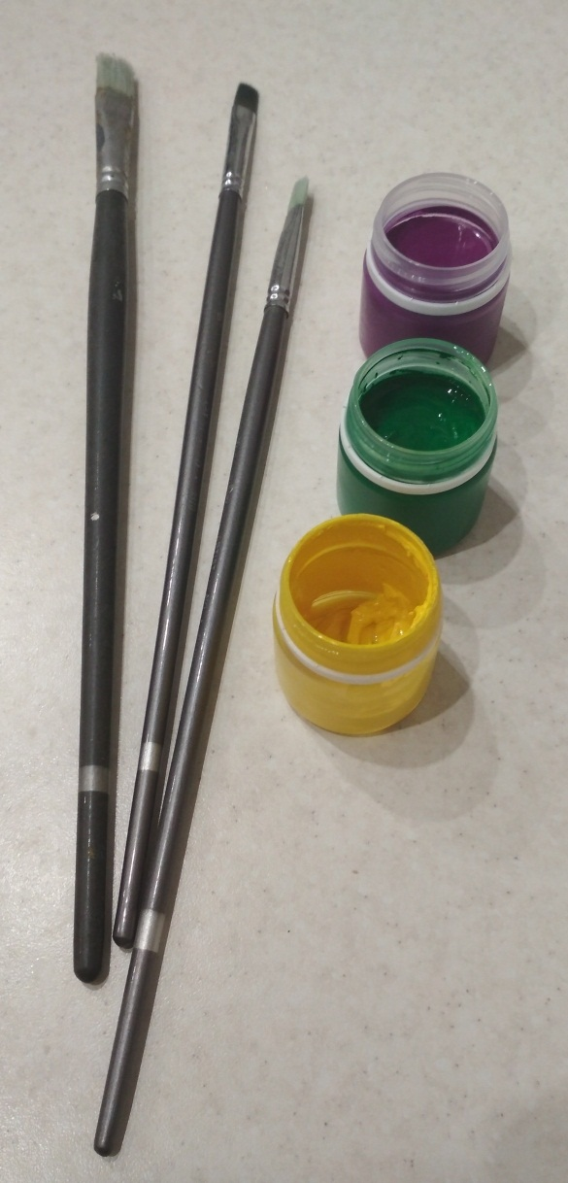
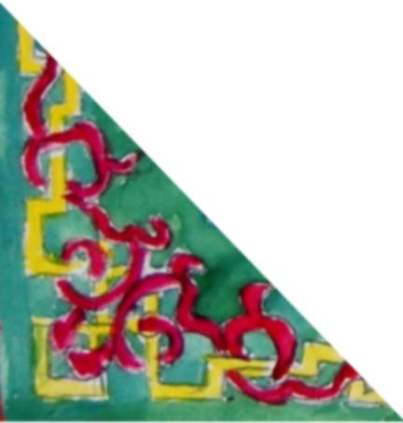

Slide 15
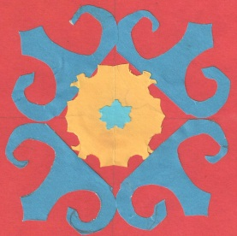

Эскиз орнаментальной композиции фасада сундука «абдар» в технике аппликация.
Задание заключается в выполнение орнаментальной композиции в прямоугольном формате А4. С помощью орнаментальных полос, угловых орнаментов и центрального кругового или ромбовидного орнамента обучающийся составляет композицию. Здесь решается задача количества пятна: выбор толщины орнаментальных полос, размера углового орнамента и центрального пятна. Для возможности выбора цвето-тонального решения, заранее запасаемся всевозможными цветными бумагами.

Slide 16
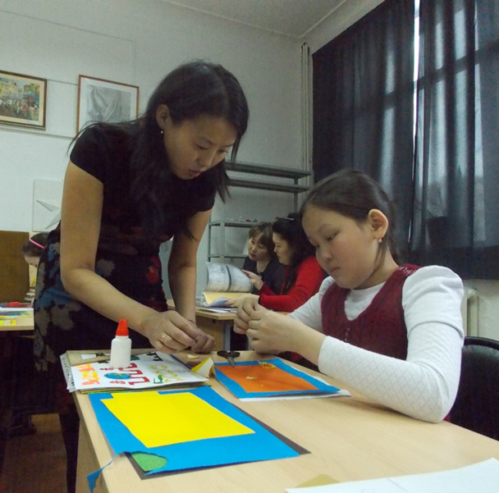
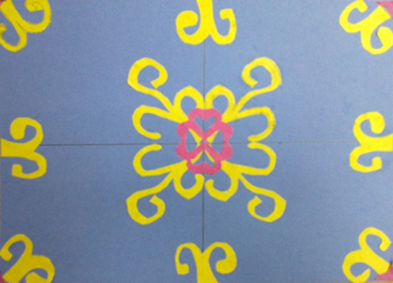
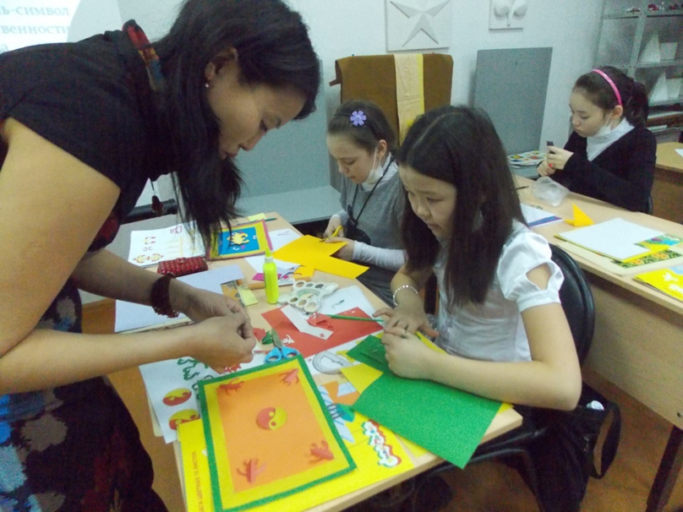

Дети выполняют декоративные элементы фасада сундука

Slide 17
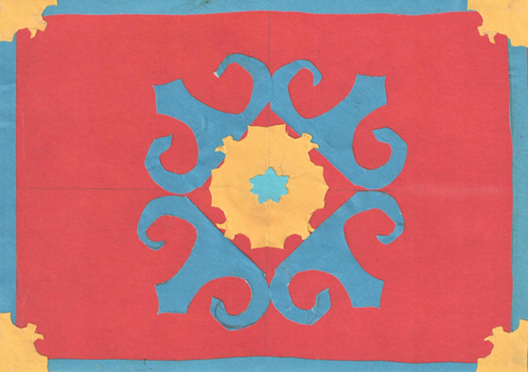
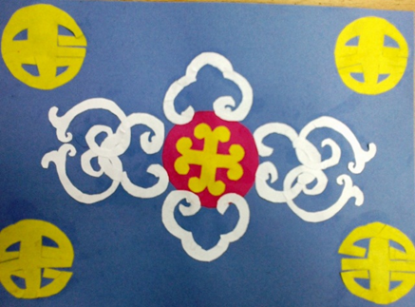
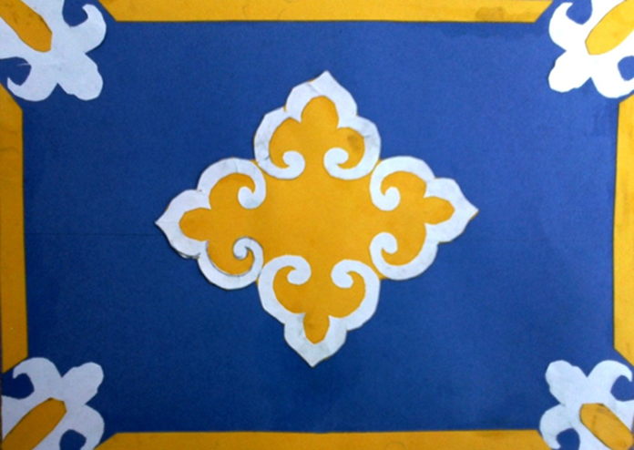
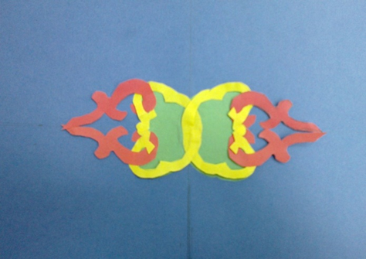
Эскизы сундука в технике аппликация
Работы обучающихся

Slide 18
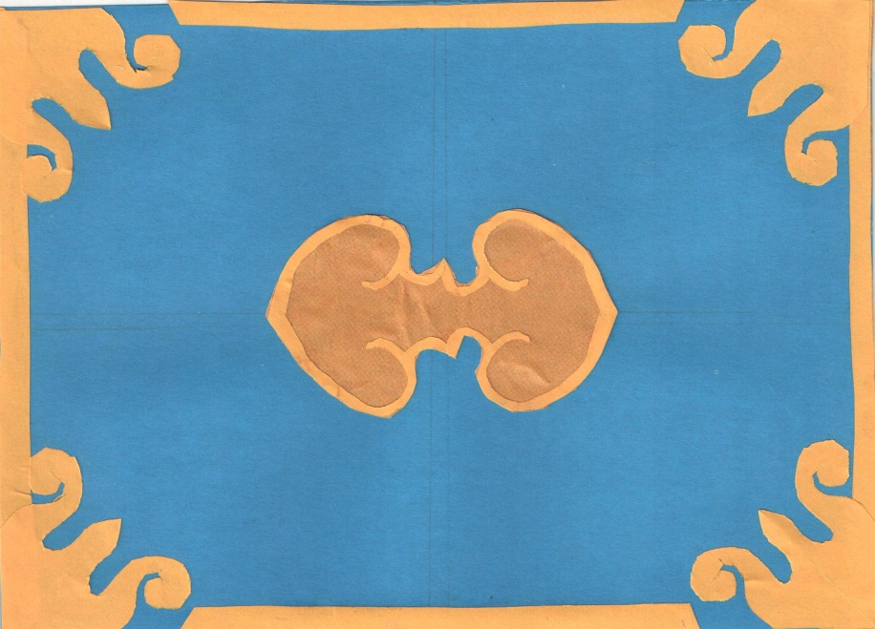
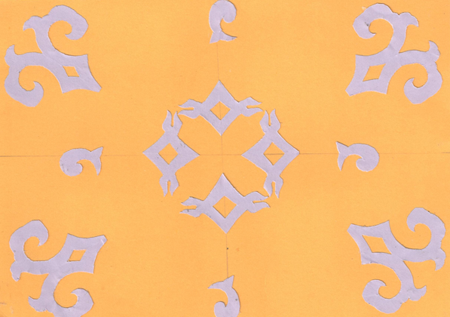
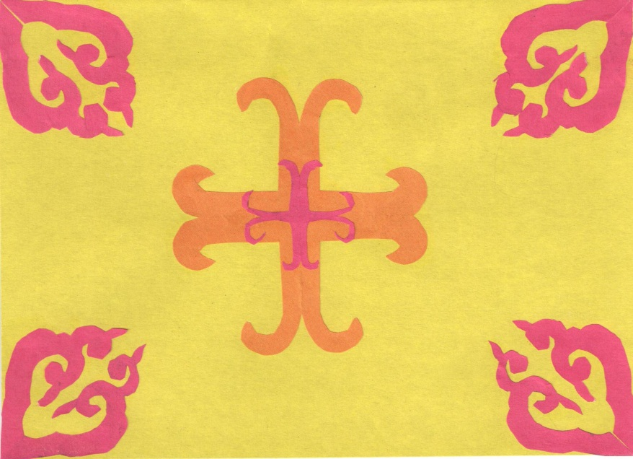
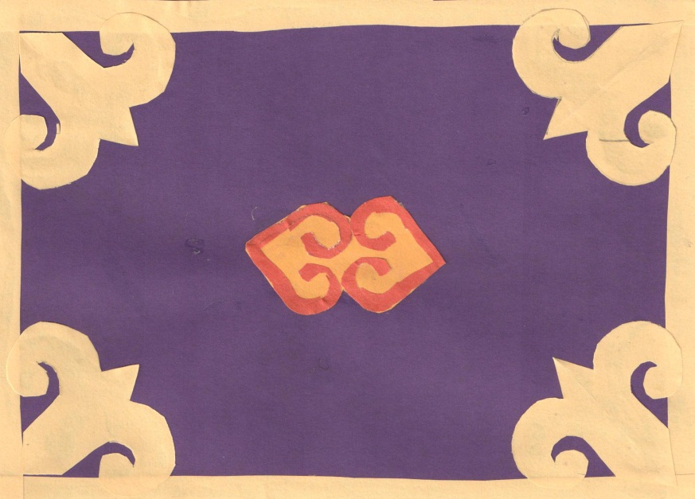

Slide 19
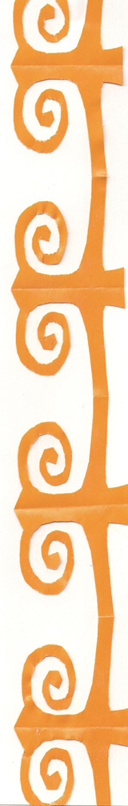
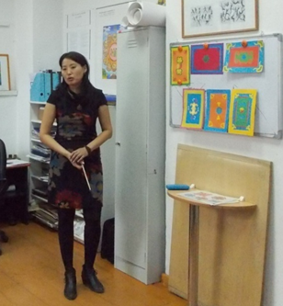
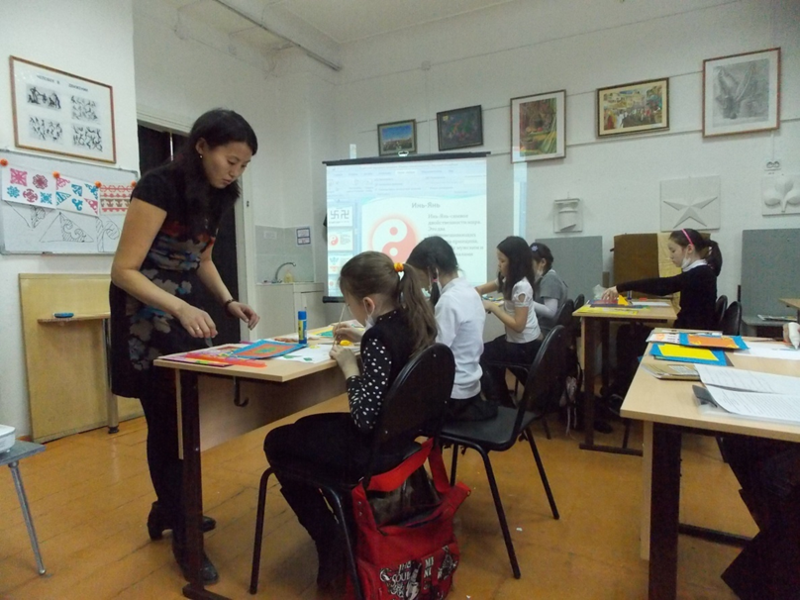
Подведение итогов

Slide 20
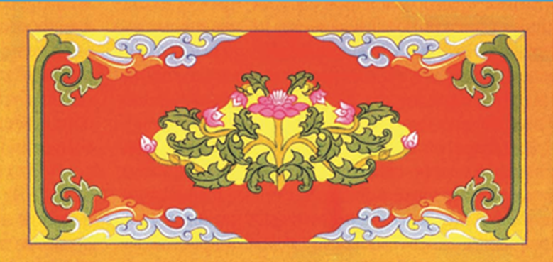


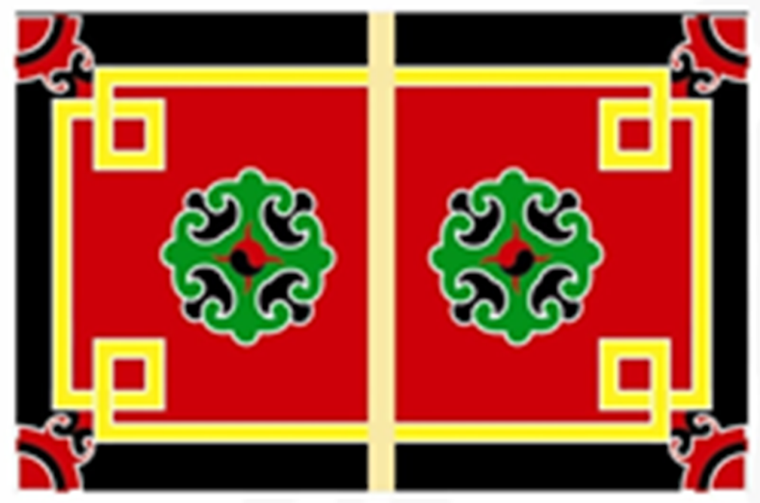

Иллюстративный материал
Варианты оформления фасадов сундука «абдар»

Slide 21





Орнамент «рога барана» хусын эбэр.
Орнамент «меандр» алхан хээ – молоточный орнамент.

Slide 22




Орнамент «плетенка» - улзы
Угловой орнамент
Круговой орнамент «шоу»

Slide 23



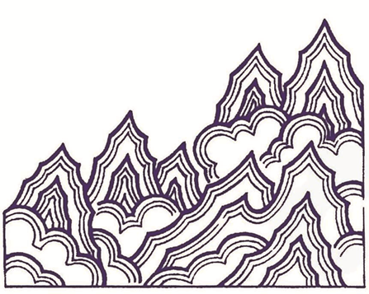

Природные орнаменты
Орнамент облаков
Орнамент огня
Орнамент гор
Орнамент воды

